Slide 1
ФКДОУ Детский сад № 2 «Сказка»
Проект
«Азбука дорожной безопасности»
подготовила:
воспитатель
Кольбова С.М.
г. Чехов - 2

Slide 2
Проект: «Азбука дорожной безопасности» Вид: практико – ориентированный Сроки реализации: 2 недели октября Участники проекта: дети старшей группы, воспитатели, родители

Slide 3
Проблема
Автомобильная дорога является повышенным источником опасности для детей по причине малого опыта, невнимательности, незнания основных правил, недостаточно развитого чувства опасности. Ребенок – самый незащищенный участник дорожного движения. Безопасное поведение детей на дорогах – важнейшая задача для родителей, водителей, педагогов образовательных организаций, сотрудников ГИБДД. Взрослым нужно объяснять ребенку, как вести себя на улице. Объединив действия всех взрослых, мы сможем решить проблему безопасности наших детей на дорогах.

Slide 4
Цель проекта: формирование у детей старшего дошкольного возраста основ безопасного поведения на улице, знание правил дорожного движения.
Задачи проекта.
Расширять знания детей о правилах дорожного движения, о видах транспорта, познакомить со значением дорожных знаков, научить понимать их схематическое изображение для правильной ориентации на улицах.
Развивать у детей чувство ответственности при соблюдении правил дорожного движения, умение ориентироваться в дорожно - транспортной обстановке.
Воспитывать навыки культурного поведения на улице и в общественном транспорте, дисциплинированность.

Slide 5
Этапы реализации проекта
I этап Подготовительный
Изучение методической литературы, подготовка художественных произведений, атрибутов для дидактических и сюжетно – ролевых игр, музыкального, иллюстративного материала, презентаций. Оформление информационного стенда для родителей.
Составление перспективного плана совместной работы с детьми и родителями
Вовлечение детей в проектную деятельность. Предложить для обсуждения детям «проблемную ситуацию»: «Для чего необходимо знать правила дорожного движения»

Slide 6
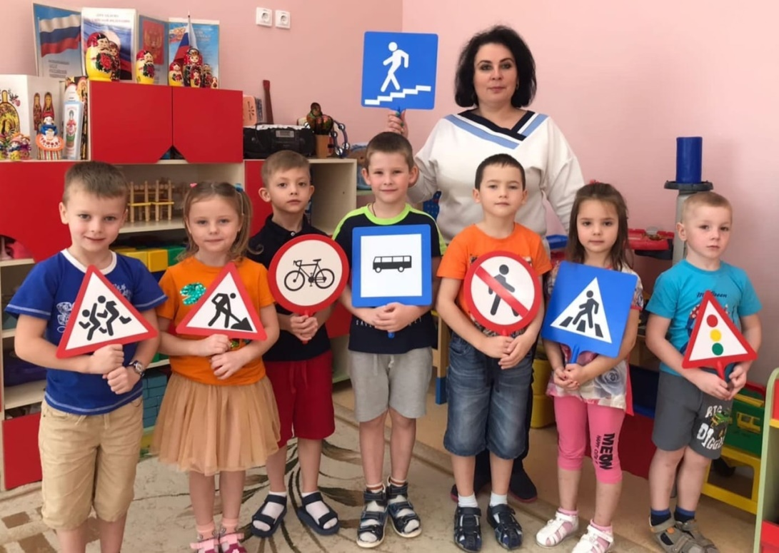
II этап Основной
I блок: Организованная образовательная деятельность
ОО Познавательное развитие
Ознакомление с окружающим миром
Тема «Страна дорожных знаков»

Slide 7
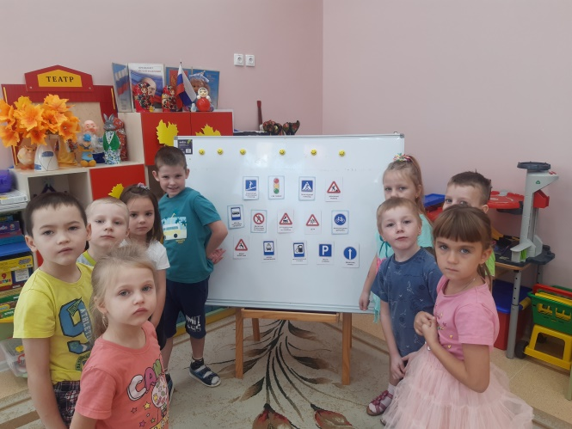
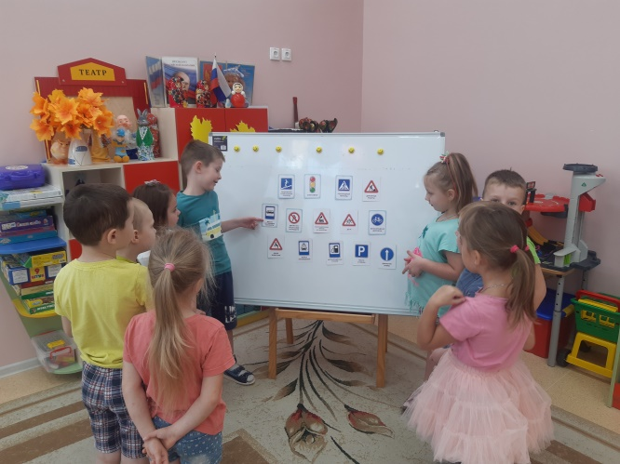
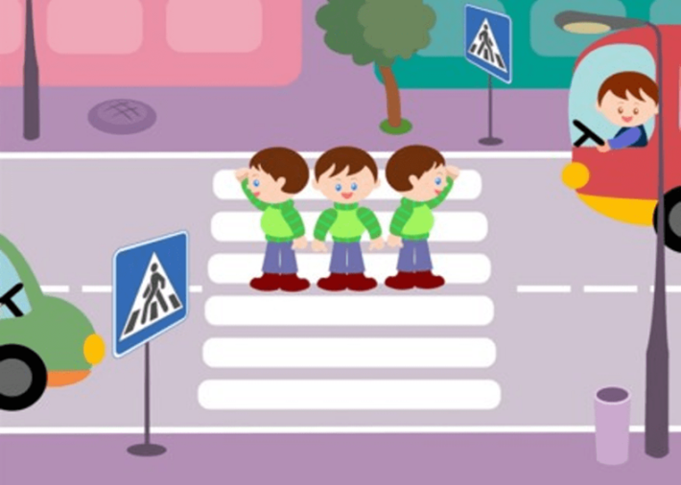
ОО Речевое развитие
Развитие речи
Тема «Безопасная дорога»

Slide 8
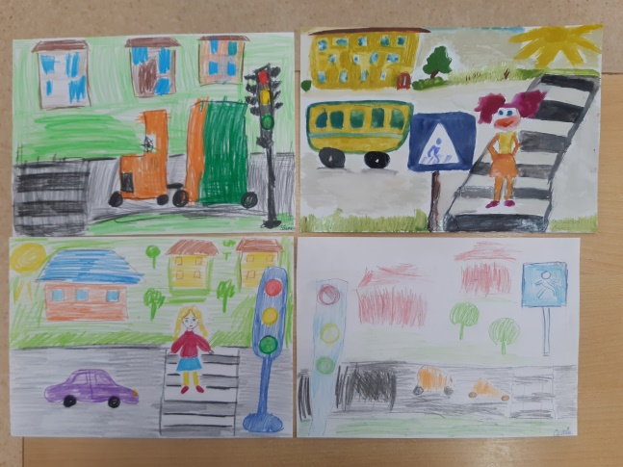
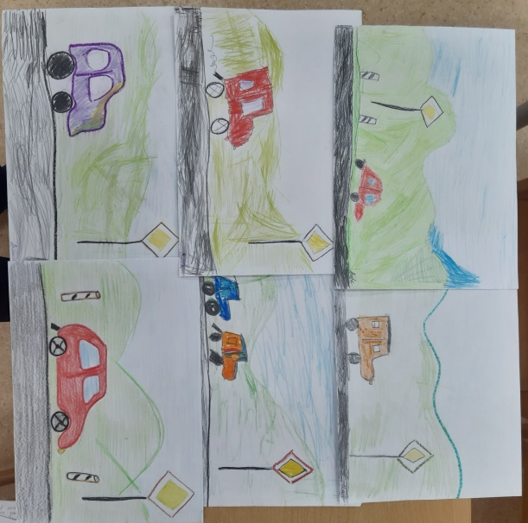
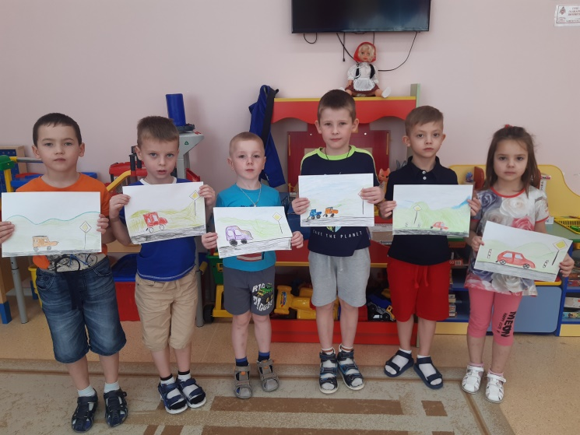
ОО Художественно – эстетическое развитие
Рисование Тема «Улицы моего города», «Главная дорога»

Slide 9
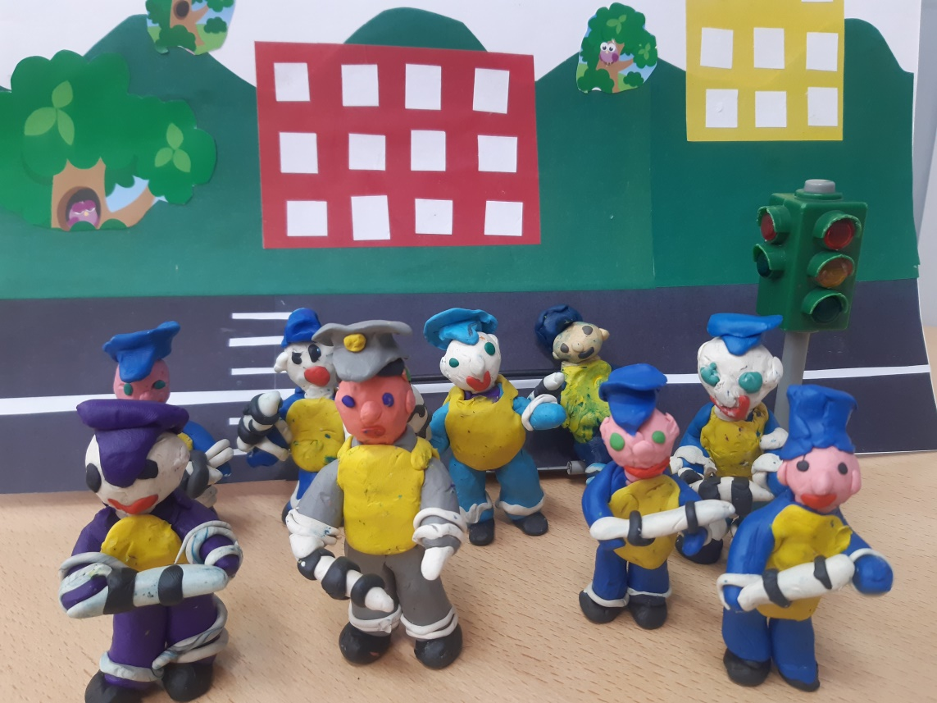
Лепка
Тема «Регулировщик»

Slide 10
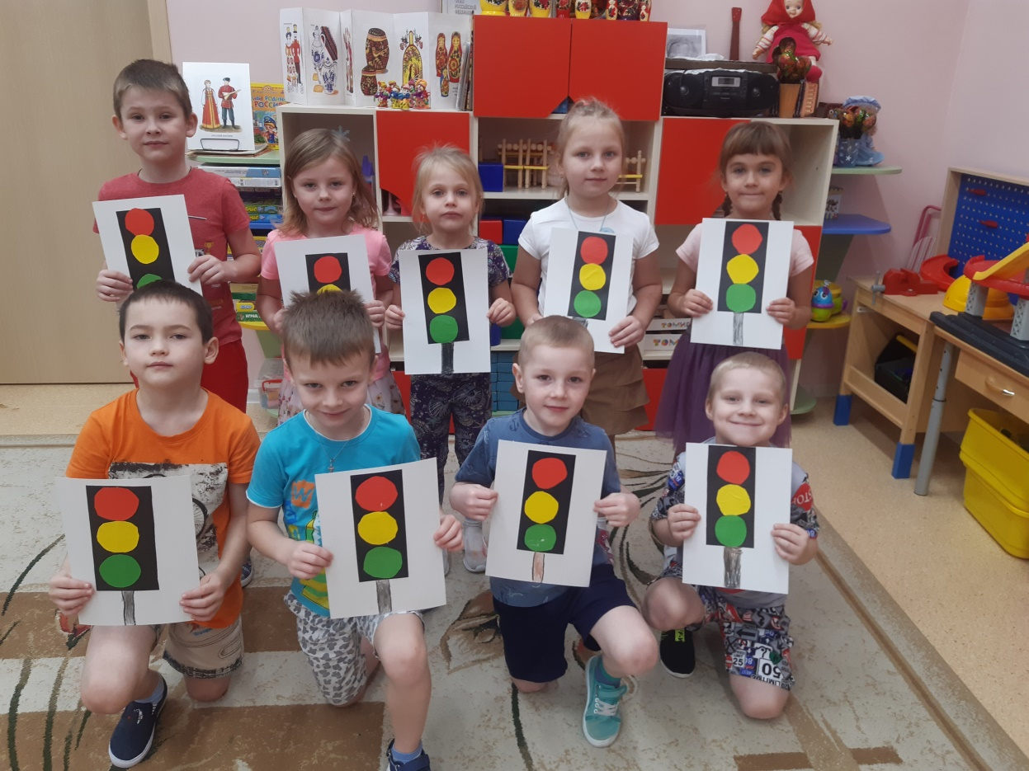
Аппликация
Тема «Сигналы светофора»

Slide 11
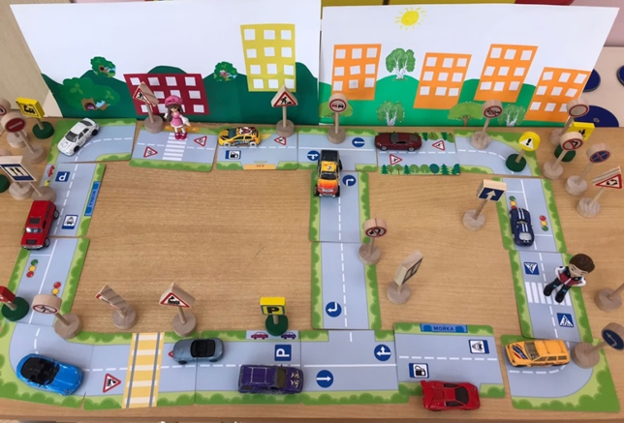
Конструктивно – модельная деятельность
Тема «Наша улица»

Slide 12
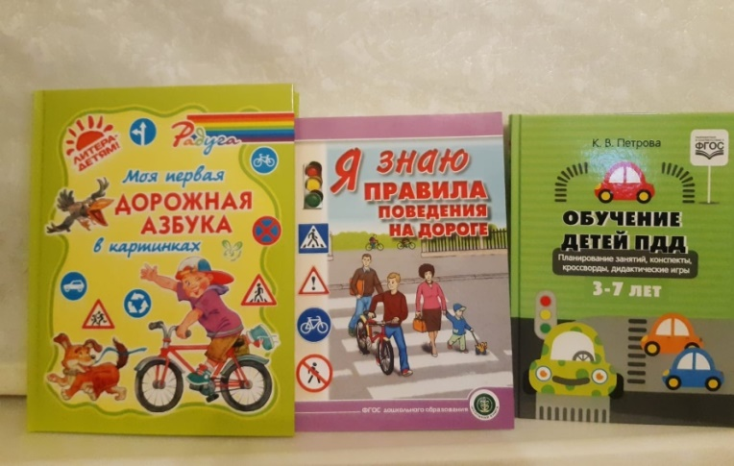
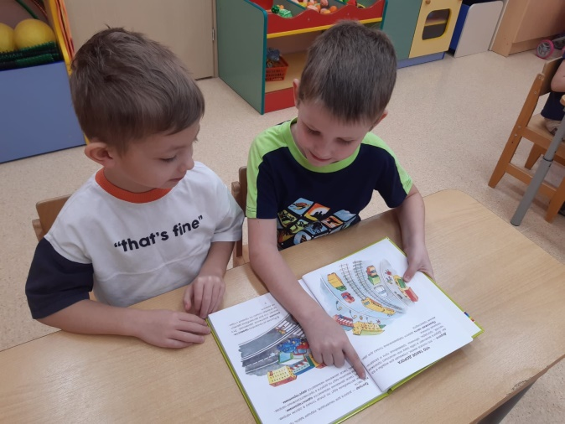
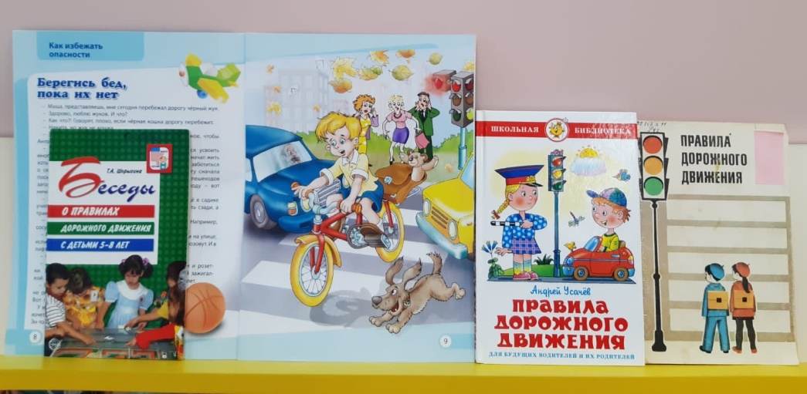
II Блок: Режимные моменты
Чтение художественной литературы

Slide 13
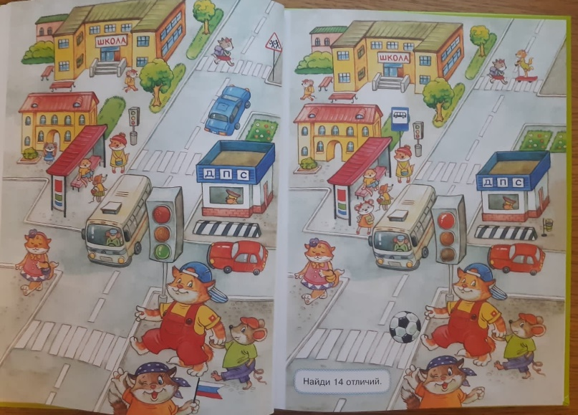
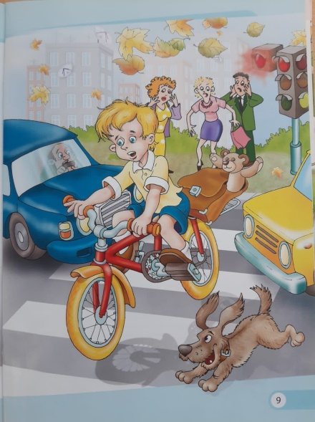
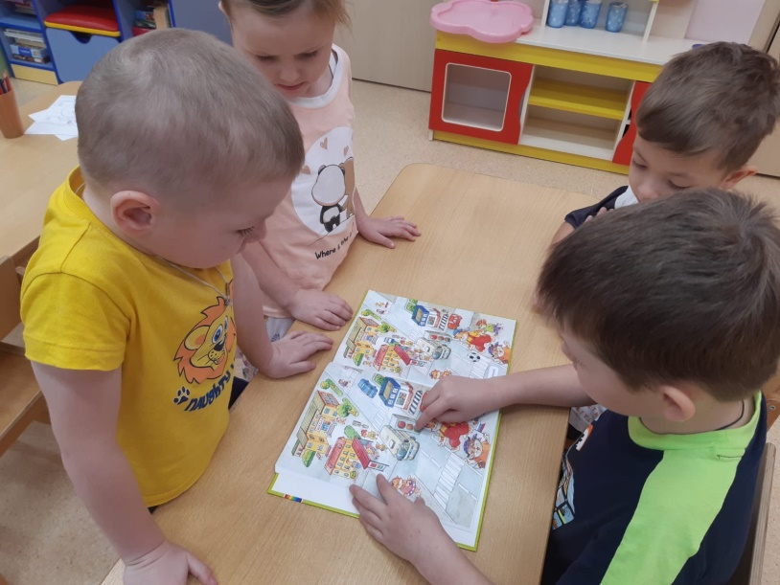
Рассматривание иллюстраций по ПДД

Slide 14
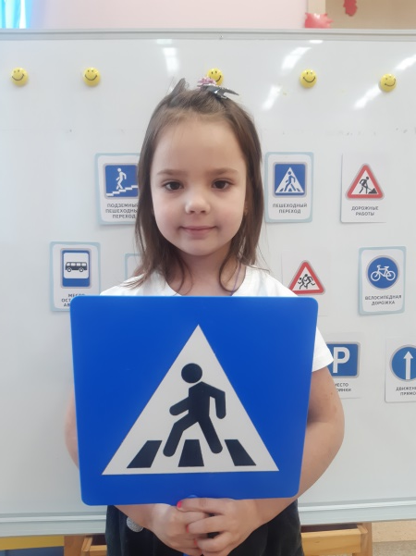
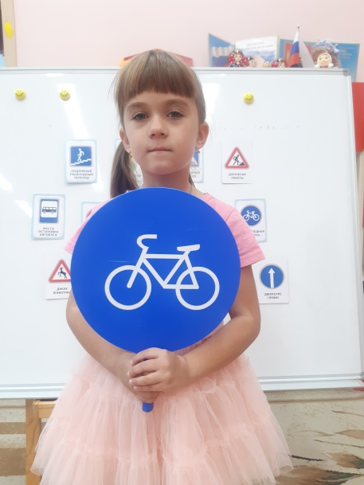
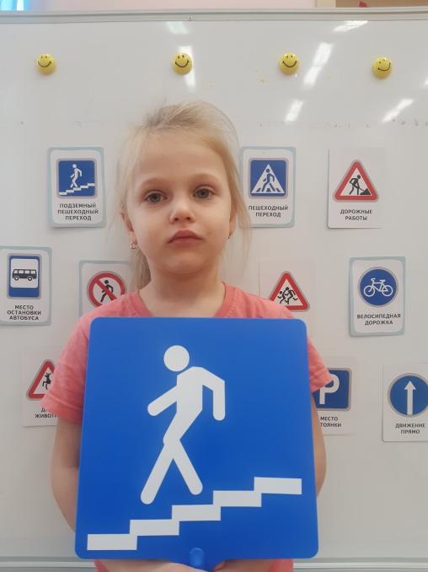
Составление творческих рассказов
Чтение и заучивание стихов Олеси Емельяновой «Стихи про дорожные знаки»

Slide 15
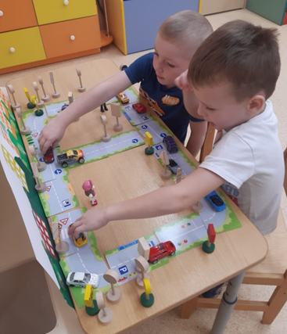
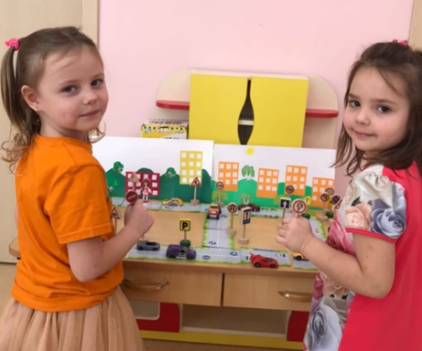
Познавательно – исследовательская деятельность
Рассматривание макетов дорожных знаков

Slide 16
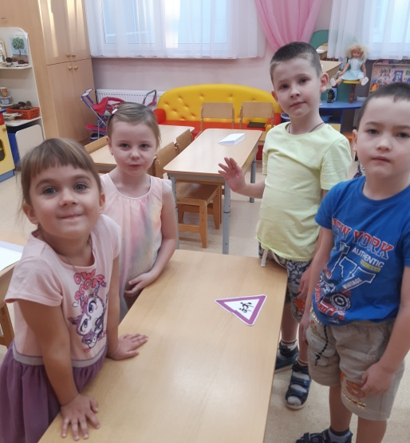
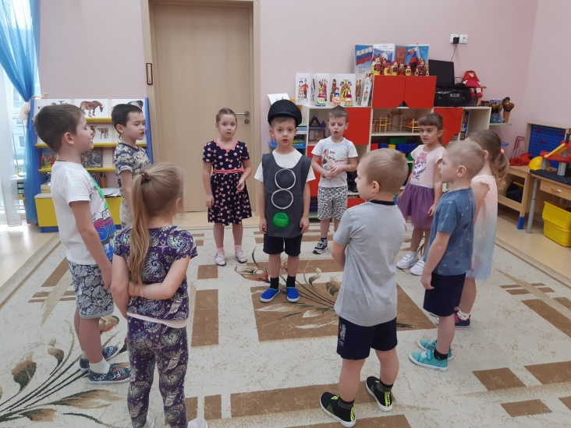
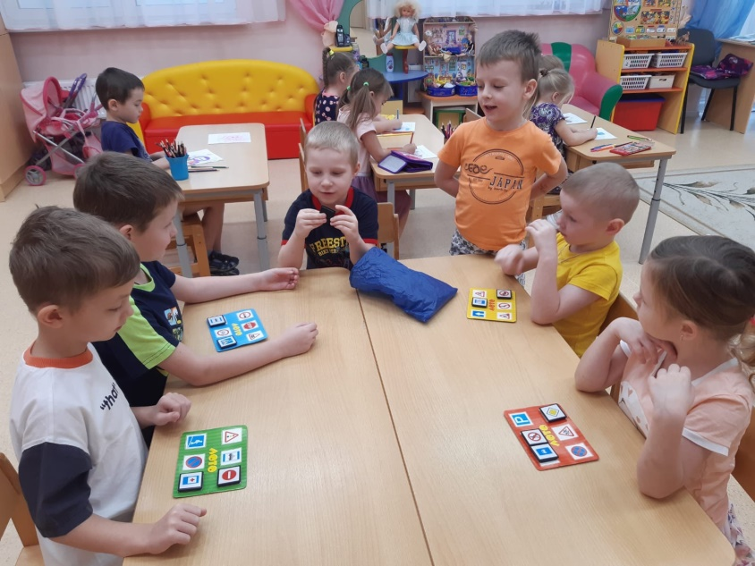
Игровая деятельность
Д/и «Собери знак», «Сигналы светофора», лото «Дорожные знаки»

Slide 17
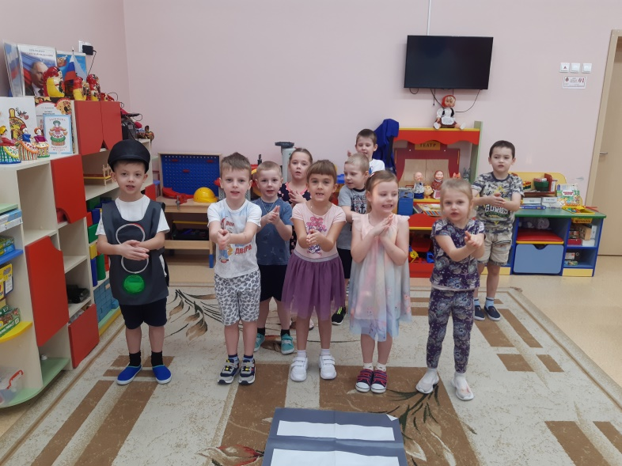
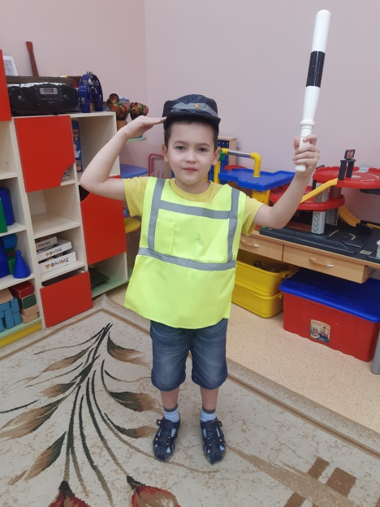
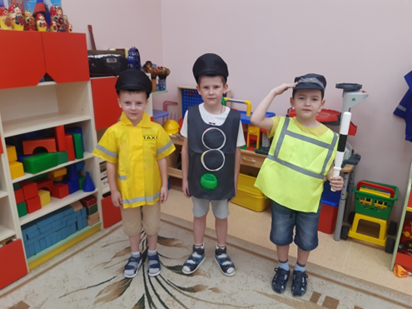
Сюжетно – ролевые игры «Инспектор ДПС и водители»,
«Пешеход»

Slide 18
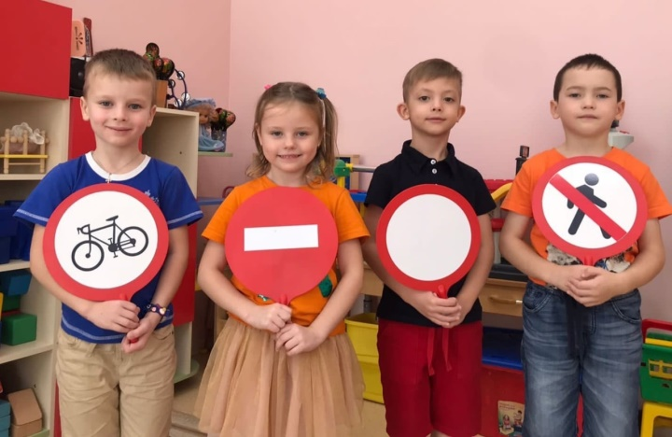
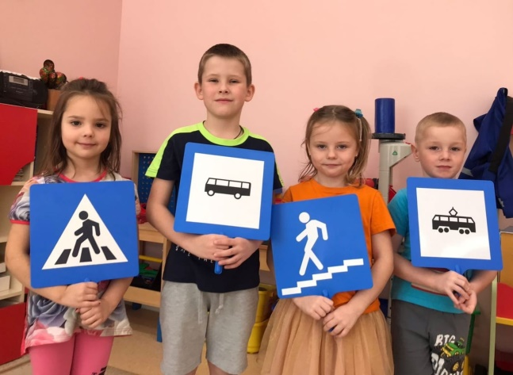
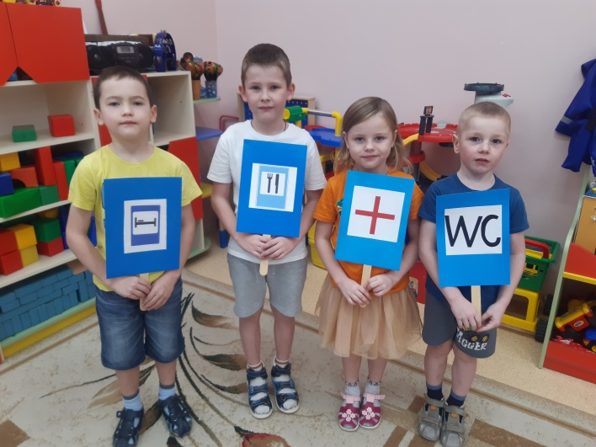
III Блок: Самостоятельная деятельность детей

Slide 19
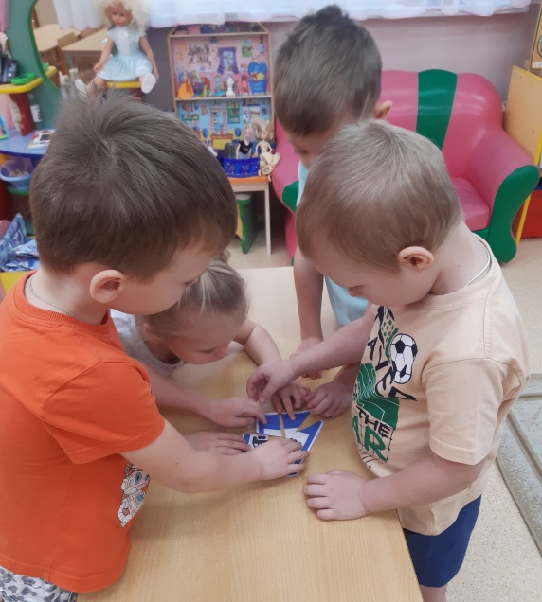
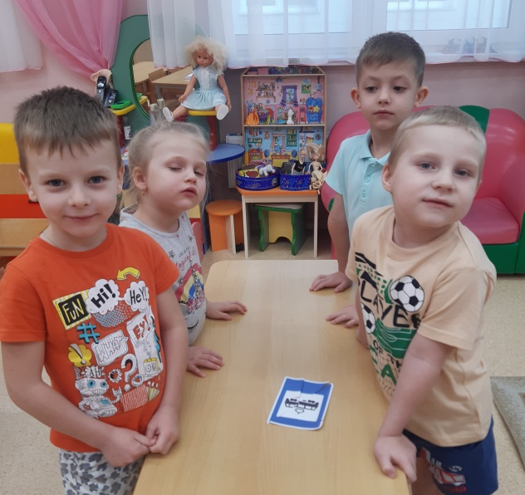
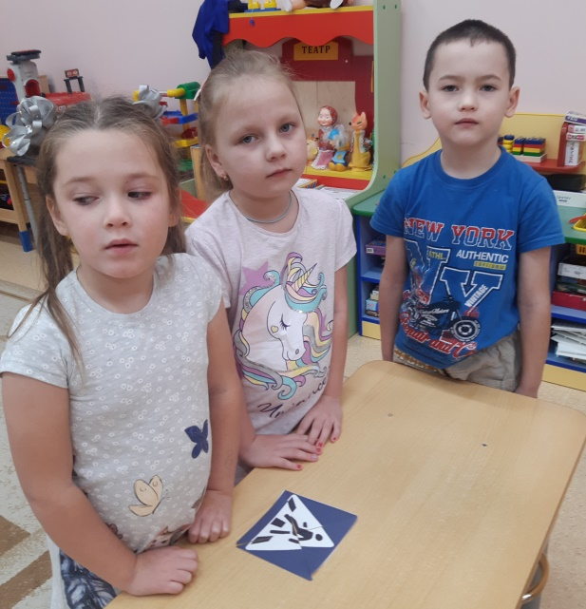

Slide 20
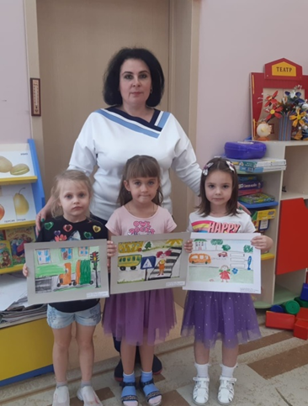
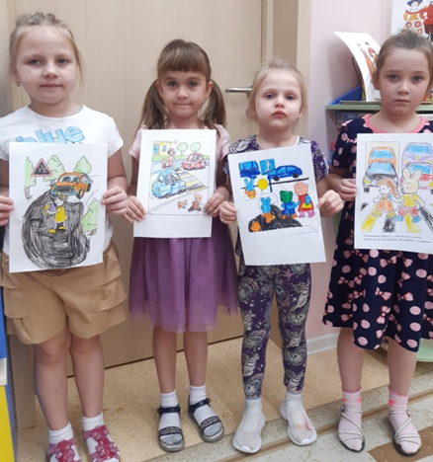
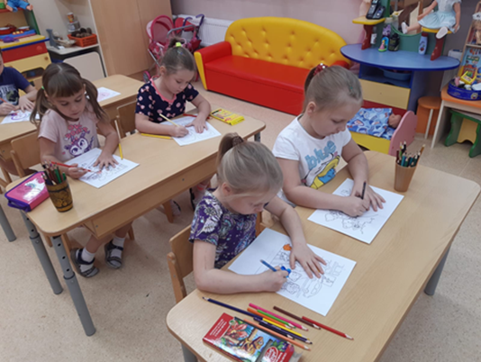

Slide 21
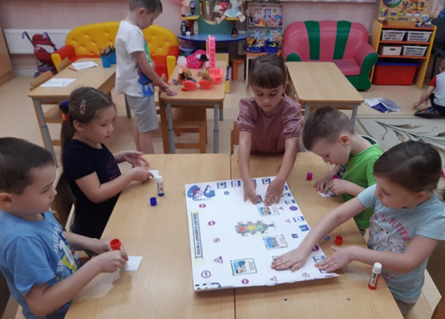
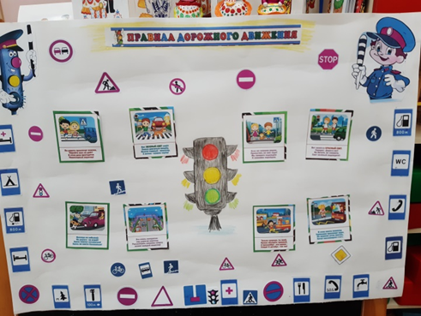
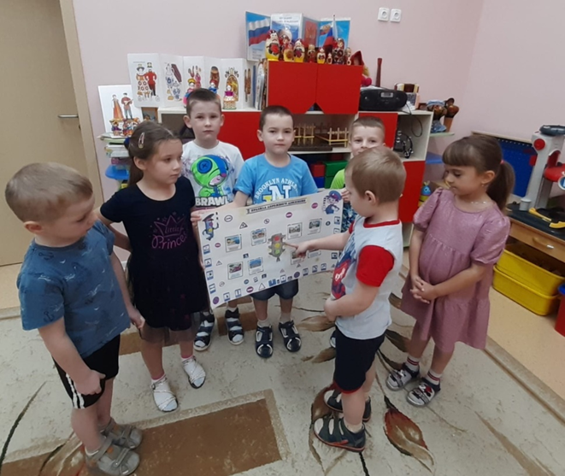

Slide 22
III Этап
Заключительный
Тематический досуг «Зеленый огонек»
Создание учебного видеофильма «По страничкам дорожной безопасности»
Участие детей группы в муниципальном конкурсе рисунков «Безопасная дорога»

Slide 23
Спасибо за внимание!

